Slide 1
(2021) A Formally Verified Security Scheme for Inter-gNB-DU Handover in 5G Vehicle-to-Everything
Jiyoon Kim; Daniel Gerbi Duguma; Philip Virgil Astillo; Hoon-Yong Park; Bonam Kim; Ilsun You; Vishal Sharma

Slide 2
Published in:
IEEE Access
Impact Factor:3.476

Slide 3
Abstract
The 5G infrastructure facilitates V2X communications, where a small-cell base station operating at ultra-high radio frequency with limited coverage becomes pervasive.
These small-cell base stations in 5G-V2X must be strategically deployed near the consumers to realize several use cases.
Notes:
5G基礎設施促進了V2X通訊，在超高射頻運行、覆蓋範圍有限的小單元基站變得普遍。
這些5G-V2X的小型電池基站必須戰略性地部署在消費者附近，以實現幾個用例。

Slide 4
Abstract
More recently, the architectural split solutions in Next Generation Radio Access Network (NG-RAN) are introduced, in which the gNB is divided into the distributed unit (gNB-DU) and control unit (gNB-CU).
This functional split intends to improve scalability, performance, and network orchestration optimization.
Notes:
最近，引入了下一代無線電接入網路（NG-RAN）中的架構拆分解決方案，其中GNB分為分散式單元（gNB-DU）和控制單元（gNB-CU）。
這種功能拆分旨在提高可擴充套件性、效能和網路編排最佳化。 在這種情況下，GNB-DU之間頻繁的使用者裝置（UE）交接是不可避免的。

Slide 5
Abstract
In this case, frequent user equipment (UE) handover between gNB-DUs is inevitable.
However, the current 5G standard did not consider securing the path between these two entities.
Hence, the NG-RAN could likely experience various security threats if the current handover procedure standard is employed without changes.
Notes:
在這種情況下，GNB-DU之間頻繁的使用者裝置（UE）交接是不可避免的。
然而，目前的5G標準沒有考慮保護這兩個實體之間的路徑。
因此，如果目前的移交程式標準不變動，NG-RAN可能會遇到各種安全威脅。

Slide 6
Abstract
we proposed a security protocol composed of two phases, namely initial and handover.
While the former phase assists in mutual authentication and key agreement between UE and serving gNB-DU, the latter secures UE’s mobility in inter-gNB-DU handover
Notes:
我們提出了一個由兩個階段組成的安全協議，即初始和移交。 前一階段協助UE和服務GNB-DU之間的相互認證和關鍵協議，而後者確保UE在gNB-DU間移交中的移動性。

Slide 7
Introduction
Despite the significant values delivered to the vehicles and service providers, the technology brought new security challenges to the vehicular communication ecosystem.
The 3GPP TS 33.809, for instance, warns about the critical vulnerabilities and attacks in the messages used in 5G networks, especially in the NG-RAN.
Notes:
5G儘管為車輛和服務提供商提供了重要的價值，但該技術給車輛通訊生態系統帶來了新的安全挑戰。
例如，3GPP TS 33.809警告5G網路中使用的訊息中的關鍵漏洞和攻擊，特別是在NG-RAN中。

Slide 8
Introduction
The high throughput and efficient reuse of spectrum in 5G networks are satisfied by small cell technology that uses millimetre-wave signals.
Yet, such a reduction in cell size introduced frequent handover and traffic overheads.
Notes:
使用毫米波訊號的小電池技術滿足了5G網路中頻譜的高吞吐量和高效重用。
然而，蜂窩規模的這種縮小帶來了頻繁的交接和交通間接費用

Slide 9
Introduction
Vehicular communication is seen as one of the most prominent 5G application areas that have attained a lot of attention in recent years, specifically focusing on security and efficiency [4].
Notes:
車輛通訊被視為近年來最受關注的最突出的5G應用領域之一，特別關注安全和效率[4]。

Slide 10
Introduction
In such applications, the network that provides the communication mechanisms for Vehicle-to-Infrastructure (V2I), Vehicle-to-Vehicle (V2V), Vehicle-to-Pedestrian (V2P), and in general, Vehicle-to-Everything (V2X) needs to satisfy the URLLC requirement offered by the 5G mobile network [5] [6], [7].
Notes:
在此類應用中，為車輛到基礎設施（V2I）、車輛到車輛（V2V）、車輛到行人（V2P）以及一般而言，車輛到一切（V2X）提供通訊機制的網路需要滿足5G行動網路[5][6]，[7]提供的URLLC要求。

Slide 11
Introduction
Furthermore, due to their high mobility (often with high speed), vehicles and the passengers posing as a piece of User Equipment (UE) perform repeated handovers assisted through the gNB.
Notes:
此外，由於其高機動性（通常速度快），車輛和冒充使用者裝置（UE）的乘客透過GNB進行反覆移交。

Slide 12
Introduction
The gNB-CU typically resides at a moderately higher level relative to vehicles acting as UE and next to gNB-DU and gNB-RU.
In such setups, while gNB-CU manages the Radio Resource Control (RRC), Service Data Association Protocol (SDAP), and Packet Data Convergence Protocol (PDCP) protocols, the gNB-DU processes Radio Link Control (RLC), Media Access Control (MAC), and Physical (PHY) layer services [8].
Notes:
GNB-CU通常位於相對於作為UE的車輛的中等較高的水準，緊挨著GNB-DU和GNB-RU(無線射頻單元)。 在此類設定中，gNB-CU管理無線電資源控制（RRC）、服務資料關聯協議（SDAP）和資料包資料收斂協議（PDCP）協議，而GNB-DU處理無線電鏈路控制（RLC）、媒體訪問控制（MAC）和物理（PHY）層服務[8]。

Slide 13
Introduction
The disaggregation of NG-RAN, apart from increased flexibility and improved performance, has introduced different handover techniques such as inter-gNB-CU and inter-gNB-DU applicable to 5G-V2X.
The former method transfers a UE from a source gNB-CU to a destination gNB-CU over an Xn interface.
Notes:
NG-RAN的分類，除了提高靈活性和提高效能外，還引入了不同的交接技術，如適用於5G-V2X的gNB-CU間和gNB-DU間。前一種方法透過Xn介面將UE從源gNB-CU傳輸到目標gNB-CU。

Slide 14
Introduction
However, it is inefficient (despite the secure channel UE establishes with gNB-CU over RRC setup) for the gNB-CU, which is relatively far from the user, to manage and control the UE’s communication.
Although it is more desirable to process the network control through the gNB-DU as specified in the inter-gNB-DU handover technique, the signaling messages transmitted between the UE and the gNB-DU are not protected.
Notes:
然而，對於離使用者相對較遠的GNB-CU來說，管理和控制UE的通訊效率低下（儘管UE透過RRC設定與GNB-CU建立安全通道）。.
雖然更可取的是按照gNB-DU間移交技術的規定，透過GNB-DU處理網路控制，但UE和GNB-DU之間傳輸的訊號訊息不受保護。 因此，這使訊息面臨不同的安全威脅[10]，[11]。

Slide 15
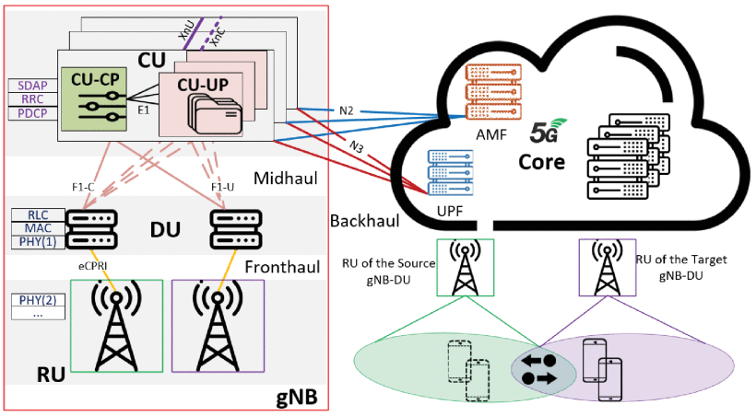
Related Works
A. NG-RAN
Notes:
NG-RAN架構採用了一種新的設計，該設計利用功能分割進行細粒度決策和資源控制。 如圖2所示，該架構將GNB函式分為gNB-CU、GNB-DU和gNB-RU，它們與5G核心（5GC）連線——特別是透過N2/NG-C介面連線到AMF（訪問和移動功能），並透過N3/NG-U介面連線到UPF（使用者平面函式）。 GNB-CU的進一步劃分導致控制平面（CU-CP）和使用者平面（CU-UP）元件透過E1介面進行互動。
除了gNB內部通訊（GNB-CU和GNB-DU之間的互動）外，兩個gNB之間的通訊，特別是gNB-CU之間的通訊，還使用與CU-UP和CU-CP相對應的Xn介面（Xn-U和Xn-C）進行。值得注意的是，GNB-DU與GNB-CU不同，無法與UE建立安全通道。 因此，gnB-DU和UE之間交換的訊號訊息可能會受到安全威脅，使攻擊者能夠透過gnB-DU透過大規模處理請求壓倒gnB-CU。 本文側重於gNB-DU間移交，這要求gNB-CU攜帶隨附的訊號開銷，導致交通瓶頸[15]。

Slide 16
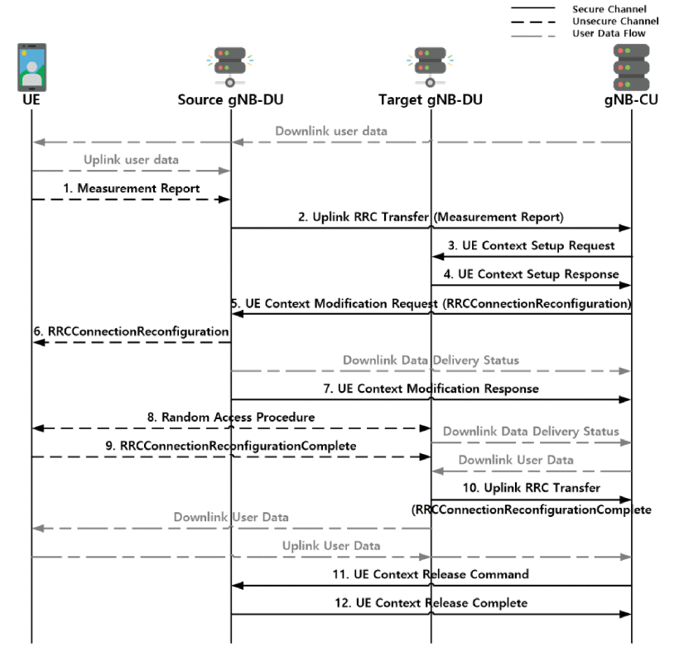
Related Works
B. Inter-GNB-DU Handover and Potential Threats Analysis
Notes:
根據3GPP在[8]中概述的NG-RAN移交程式，當UE將連線傳輸到另一個GNB-DU時，需要無縫交接，其中源和目標GNB-DU在單個GNB-CU下。 這種情況通常被稱為gNB-DU間移交。 在本節中，我們重點關注gNB-DU間移動管理，這是一個NG-RAN移交程式[8]。 在圖3所示的gNB-DU間交接中，GNB-DU在UE和GNB-CU之間的溝通中只起著無記名者的作用
與此同時，在當前移交程式中觀察到的一個關鍵問題是缺乏相互身份驗證，以及UE和GNB-DU之間的安全通道。 因此，無論訪問許可權如何，如果採用當前的移交管理機制，都可能發生一些安全事件。

Slide 17
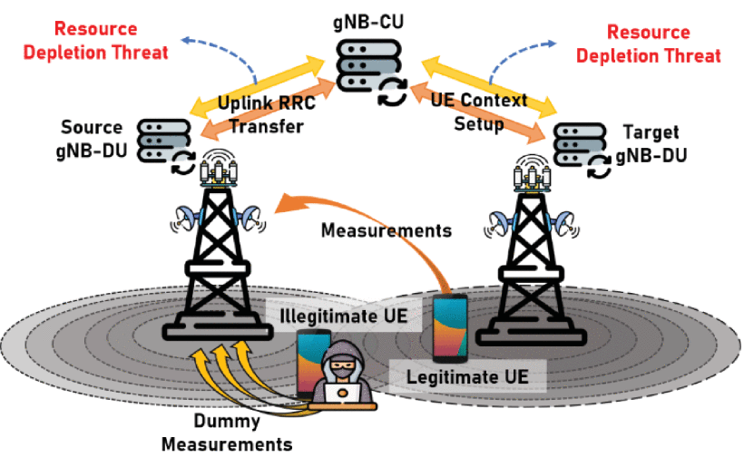
Related Works
Notes:
根據[8]，如圖3所示，gNB-DU間移交由初始註冊的RRC和AS設定涵蓋。 UE透過測量報告Measurement Report（MR）將當前狀態傳送到源GNB-DU，源GNB-DU使用上行鏈路RRC傳輸訊息編碼並傳送到GNB-CU。 然而，在這一點上，UE可以在沒有身份驗證的情況下自由地將MR傳送到源GNB-DU。 這意味著，如圖4所示，惡意UE可以傳送有效的虛擬報告，導致源gNB-DU、目標GNB-DU和gNB-CU無用地忙於後續的資源需求步驟，從而耗盡其資源。

Slide 18
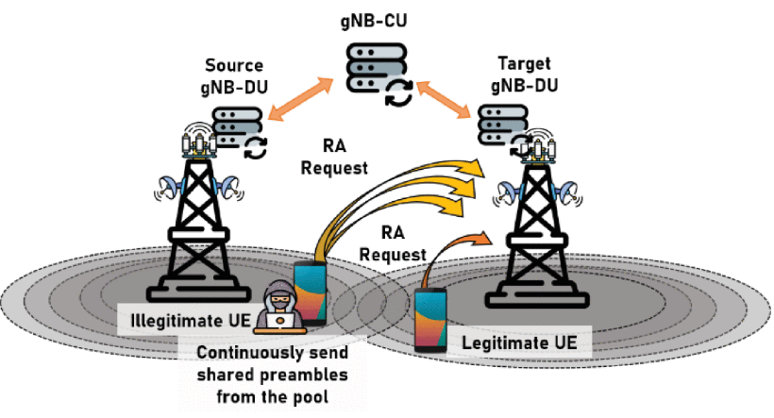
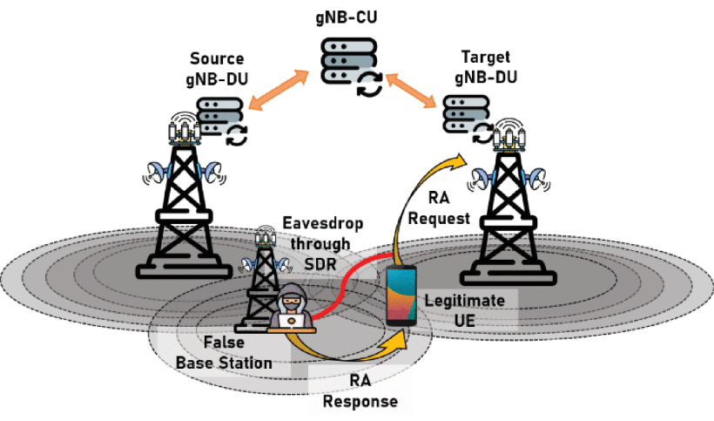
Related Works
Notes:
當UE連線到目標GNB-DU時，隨機訪問（RA）過程開始。 該協議旨在同步上行鏈路uplink和下行鏈路downlink會話，並重新建立與網路的RRC連線。 然而，如左圖和右圖所示，在這個階段也可以觀察到可能的威脅。 考慮到基於爭論的隨機訪問，多個UE透過從共享序言池中傳送隨機選擇的序言來爭相建立同步；因此，UE可能會經歷碰撞，導致成功同步延遲。 不幸的是，如左圖所示，複雜的UE行為攻擊者可以利用這種情況，不斷傳輸序言，如果RA請求訊息未經身份驗證，可能會導致拒絕服務攻擊。 此外，如右圖所示，如果RA響應沒有必要，合法的UE可能會與虛假基站相關聯，導致UE無法從正版網路訪問服務。

Slide 19
Proposed Protocol
This section presents an inter-gNB-DU handover security protocol. The proposed protocol consists of two phases: Initial phase and Handover phase.
The target environment of the proposed protocol is composed of UE, source gNB-DU, target gNB-DU, gNB-CU, and AMF.
Notes:
本節介紹了gNB-DU間移交安全協議。 擬議協議由兩個階段組成：初始階段和移交階段。 擬議協議的目標環境由UE、源GNB-DU、目標GNB-DU、GNB-CU和AMF組成。

Slide 20
Proposed Protocol
First, the mutual authentication and key exchange between the UE and gNB-DU is carried out using the initial phase security protocol, which is conducted based on the UE Initial Access Procedure [8].
Next, the handover phase protocol proceeds by securing the channel between the UE and the source gNB-DU through the master secret key communicated in the initial phase.
Notes:
首先，UE和GNB-DU之間的相互身份驗證和金鑰交換是使用基於UE初始訪問程式的初始安全協議進行的初始階段安全協議[8]。
接下來，移交階段協議透過初始階段通訊的主機鑰保護UE和源GNB-DU之間的通道來進行。

Slide 21
Proposed Protocol
Subsequently, the UE is securely attached to the target gNB-DU by leveraging the session key SK derived from the pre-wise master key transferred from the gNB-CU.
Notes:
隨後，透過利用從GNB-CU傳輸的預先主金鑰中派生的會話金鑰SK，UE安全地連線到目標GNB-DU。

Slide 22
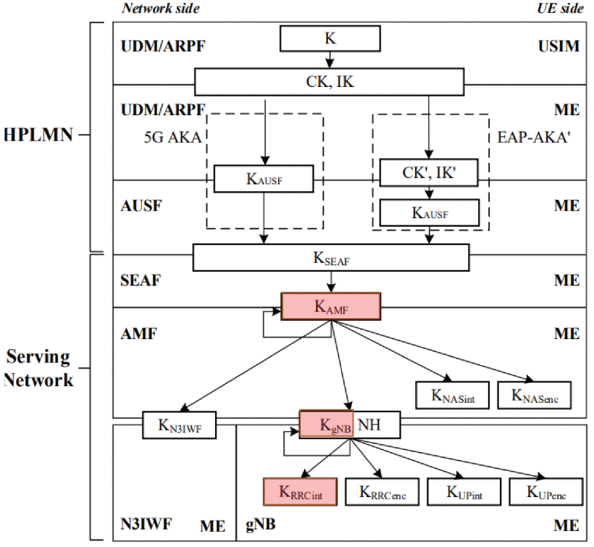
Proposed Protocol
A. The 5G Key Hierarchy
Notes:
與KAMF ，KGNB ，和KRRCint 以紅色突出顯示。 擬議的協議使用這三個鍵來派生不同的金鑰，例如初始階段的MSK（主金鑰）和移交階段的PMSK（預先主金鑰）。

Slide 23
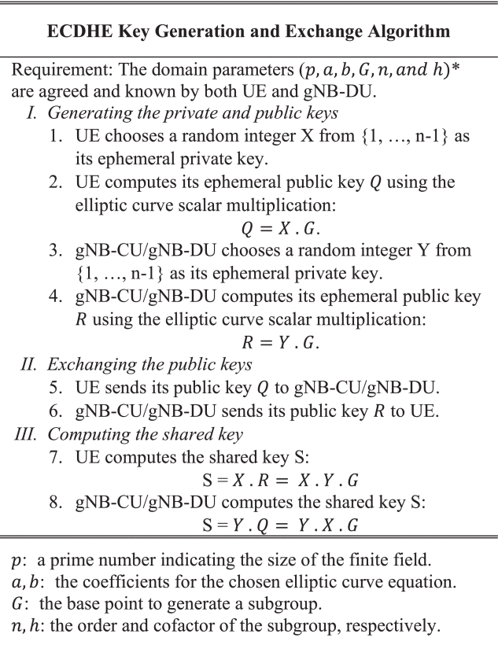
B. Elliptic Curve Diffie-Hellman Key Exchange
Notes:
基於ECC，橢圓曲線Diffie-Hellman（ECDH）金鑰交換可以在UE和gnB-DU之間提供相對有效的公鑰交換。 與具有靜態公鑰的ECDH不同，ECDHE（ECDH Ephemeral）使用短暫的公鑰，可以支援完美的前向保密。為了繼續使用ECDHE，UE和GNB-DU提前共享域引數，並使用這些引數生成短命金鑰對並相互交換公鑰。
流程
協商UE和gNB-DU引數
gNB/UE隨機選擇一個數當作暫時私鑰
然後根據引數計算出暫時的公鑰
交換公鑰
計算共享金鑰

Slide 24
It is important to note that a secure distribution of the public keys is needed to protect the communication from attacks such as man-in-the-middle. Consequently, our protocol uses a secure line to deliver the ephemeral public keys of UE and gNB-CU (in the initial phase) and UE and the target gNB-DU (in the handover phase)
Notes:
值得注意的是，需要安全分發公鑰，以保護通訊免受中間人等攻擊。 因此，我們的協議使用安全線路來提供UE和gNB-CU（在初始階段）以及UE以及目標gNB-DU（在交接階段）的短暫公鑰

Slide 25
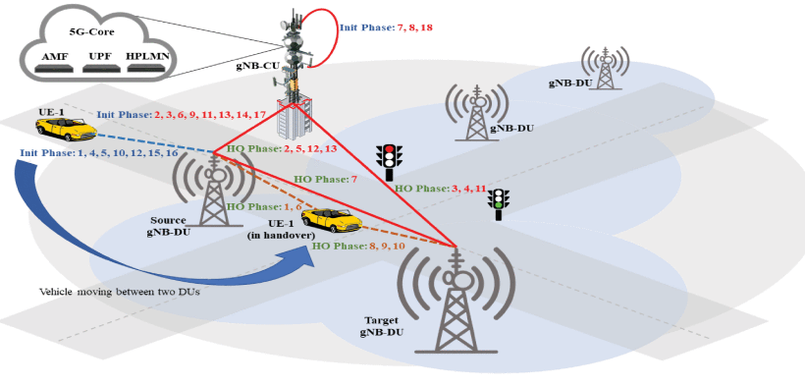
An illustration of the inter-gNB-DU handover using the proposed protocol for 5G enabled vehicular communications.

Slide 26
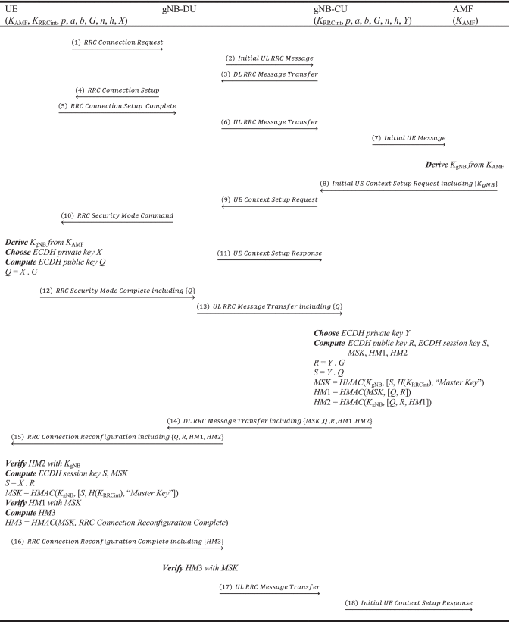
Initial Phase
Notes:
初始階段，UE透過RRC安全模式完成和UL RRC訊息傳輸訊息傳送公鑰，並透過DL RRC訊息傳輸和RRC連線重新配置訊息接收GNB-CU的短暫公鑰。
這一階段決定了UE和GNB-DU所需的初步步驟。 其中最重要的是相互身份驗證，並在資料通訊和移交之前在它們之間建立一個安全通道。 這對GNB-DU來說甚至至關重要，因為它無法匯出主鍵MSK，因為UE和自身之間沒有預先共享的資訊。 因此，初始階段旨在在GNB-CU的協助下，在UE和GNB-DU之間安全地交換主鍵MSK。 請注意，UE和GNB-CU共享安全金鑰KGNB 那源自KAMF 作為生成主金鑰MSK的機密資訊。
該協議利用ECDHE金鑰交換和隨機生成的nonce，以實現完美的前向保密和相互身份驗證。 協議初始階段訊息交換的詳細資訊描述如下：
這些步驟遵循3GPP TS 38.401中的RRC初始連線程式。
AMF派生K_GNB 從K_AMF 根據金鑰層次結構併發送K_GNB 作為給gNB-CU的初始UE上下文設定請求訊息的一部分。
這些步驟遵循3GPP TS 38.401中的RRC初始連線程式。
收到RRC安全模式命令訊息後，UE匯出K_GNB 從K_AMF 並生成ECDH私鑰X 並計算ECDH公鑰Q 。 然後，UE傳送RRC安全模式完整訊息（包括ECDH公鑰）Q ）到 gNB-DU。
gNB-DU將RRC安全模式完整訊息編碼到UL RRC訊息傳輸，並將其傳輸到GNB-CU。
當GNB-CU收到UL RRC訊息傳輸時，它會生成ECDH私鑰Y 和ECDH公鑰R 。 ECDH會話金鑰S 然後從UE的ECDH公鑰中計算Q 以及它自己的ECDH私鑰Y 。 主會話金鑰MSK是透過KRRCint （UE和GNB-CU之間RRC通訊中使用的完整性金鑰），KGNB （由AMF交付），以及會話金鑰S 。 然後，GNB-CU建立訊息身份驗證程式（HM1和HM2）KGNB 和MSK分別保護訊息並證明金鑰的持有。 最後，gNB-CU將包含MSK、R、HM1和HM2的DL RRC訊息傳輸傳送到GNB-DU。
gNB-DU從DL RRC訊息傳輸中儲存MSK，並將RRC連線重新配置訊息傳輸到UE，包括R、HM1和HM2。
收到上一條訊息的UE首先驗證訊息身份驗證程式HM2KGNB 。 為了獲得積極的結果，它匯出ECDH會話金鑰S 以及帶有ECDH私鑰的主鍵MSKX 和GNB-CU的ECDH公鑰R 。 接下來，UE使用派生主鍵MSK驗證HM1。 如果HM1有效，UE會生成帶有主鍵MSK的訊息身份驗證程式HM3，該鍵用於保護RRC連線重新配置完成訊息，並將其傳輸到GNB-DU。
gNB-DU使用主鍵MSK驗證訊息身份驗證程式HM3。 如果HM3有效，它向UE和GNB-DU保證主金鑰的安全交換。 接下來，GNB-DU將RRC連線重新配置完整訊息編碼到UL RRC訊息傳輸，並將其傳送到GNB-CU。
作為初始階段的最後一點，GNB-CU將初始UE上下文設定響應訊息傳輸給AMF，以通知初始階段已完成。

Slide 27
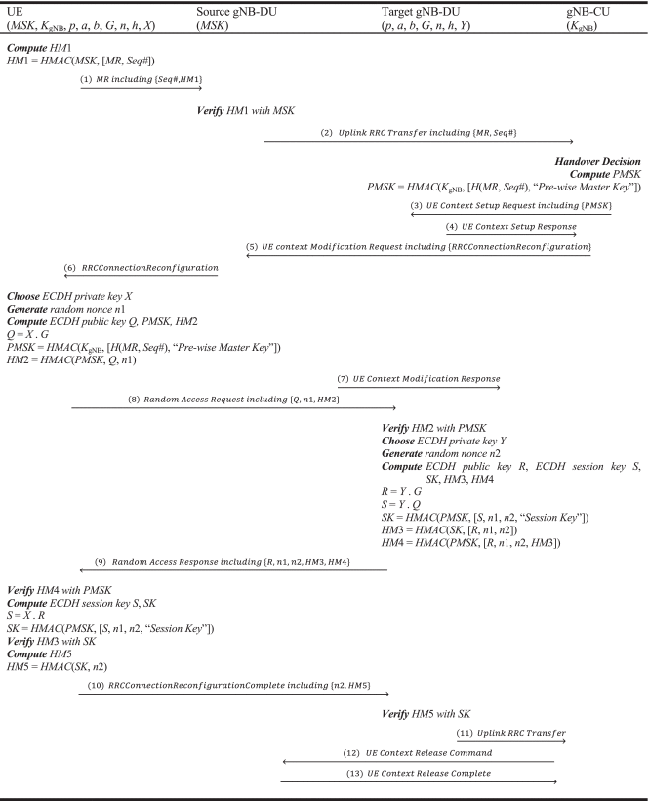
Handover Phase
Notes:
移交階段，UE和目標GNB-DU還透過隨機訪問請求和隨機訪問響應訊息交換公鑰。 因此，使用ECDHE，UE和GNB-CU/gNB-DU計算的會話金鑰滿足了完美的前向保密性，同時緩解了中間人的攻擊。
一旦協議的初始階段成功完成，並且GNB-DU和UE都擁有maser金鑰MSK，協議的移交階段就會繼續。 特別是對於該協議，UE被視為可以在GNB-DU之間移動的手機。 在這種情況下，GNB-CU決定移交，並將預先主金鑰PMSK傳輸到目標GNB-DU。 然後，目標GNB-DU從預先主鍵PMSK匯出會話金鑰SK。
UE記錄當前網路和MR裝置的狀態。然後，UE生成帶有MR、序列號Seq#和主鍵MSK的訊息身份驗證程式HM1，然後將其傳輸到源GNB-DU。
源GNB-DU使用主鍵MSK驗證訊息身份驗證程式HM1，並檢查序列號Seq#。 如果HM1和Seq#有效，源gNB-DU將MR編碼為上行鏈路RRC傳輸訊息，並將其傳送到GNB-CU。
一旦上行鏈路RRC傳輸訊息到達GNB-CU，它就會檢查收到的MR並決定移交。 當確定移交時，GNB-CU用機鑰匯出預先主金鑰PMSKKGNB 和MR的哈希值。接下來，它透過安全通道將PMSK傳輸到目標gNB-DU。
目標GNB-DU儲存PMSK，並將UE上下文設定響應訊息傳遞給GNB-CU。
收到UE上下文設定響應訊息後，GNB-CU將UE上下文修改請求訊息傳輸到源GNB-DU。
源GNB-DU從UE上下文修改請求訊息中提取RRCConnectionReconfiguration訊息，並將其傳輸到UE。 傳輸後，源GNB-DU將UE上下文修改響應訊息傳送到GNB-CU。
當RRCConnectionReconfiguration訊息到達UE時，UE匯出PMSK與KGNB 並生成ECDH私鑰X ，ECDH公鑰Q ，和隨機生成的noncen1 。 此外，PMSK，Q ，和n1 用於形成訊息身份驗證程式HM2。 然後，UE構建隨機訪問請求訊息，包括Q ，n1 和HM2。 最後，目標GNB-DU收到此訊息。
一旦上一條訊息擊中目標GNB-DU，它就會使用PMSK驗證HM2。 如果HM2有效，那麼目標GNB-DU可以確認UE已請求移交給GNB-CU。 隨後，目標GNB-DU生成ECDH私鑰Y ，ECDH公鑰R ，和隨機的noncen2 。 接下來，目標GNB-DU計算ECDH會話金鑰S 使用其私鑰Y 和UE的公鑰Q 。 此外，目標GNB-DU使用PMSK生成會話金鑰SK，S ，還有隨機的noncen1 和n2 。 然後，目標GNB-DU分別使用SK和PMSK計算訊息身份驗證程式HM3和HM4。 接下來，它構建隨機訪問響應訊息，包括R ，n1 ，n2 ，HM3和HM4。 然後，它將此訊息傳輸給UE。
UE使用PMSK驗證訊息身份驗證程式HM4。 如果HM4有效，UE將計算ECDH會話金鑰S 使用目標GNB-DU的ECDH公鑰R 及其ECDH私鑰X 。 UE還使用ECDH會話金鑰匯出會話金鑰SKS ，預先主鍵PMSK和隨機noncen1 和n2 。 隨後，它透過使用SK驗證HM3的有效性，UE使用SK生成訊息身份驗證程式HM5，並將其與RRC連線重新配置完成訊息傳輸到目標GNB-DU。
目標GNB-DU使用會話金鑰SK驗證訊息身份驗證程式HM5。 如果有效，目標GNB-DU會向GNB-CU傳送上行鏈路RRC傳輸訊息，通知移交程式已完成。
當gNB-CU從目標gNB-DU接收上行鏈路RRC傳輸時，gNB-CU指示源gNB-DU透過UE上下文釋放命令訊息釋放分配的資源。
然後，源GNB-DU釋出分配的資源，並透過UE上下文釋出完整訊息向GNB-CU報告。 此訊息結束了協議的移交階段。

Slide 28
D. Security Requirements
Confidentiality: An attacker should not be able to reveal the secret key transmitted between the UE and the gNB-DU.
Integrity: An intruder should not be able to modify the signaling messages transmitting between the UE and the gNB-DU.
Notes:
機密性：攻擊者不應能夠洩露UE和GNB-DU之間傳輸的機密金鑰。
完整性：入侵者不應能夠修改UE和GNB-DU之間傳輸的訊號訊息。

Slide 29
D. Security Requirements
Mutual Authentication: The UE should authenticate the gNB-DU to prevent malicious attacks by FBS. The gNB-DU should also verify the UE to avoid false MR and location spoofing.
Key Exchange: The keys used to secure the communication between the UE and the gNB-DU should be securely negotiated.
Notes:
相互身份驗證：UE應驗證GNB-DU，以防止FBS的惡意攻擊。 GNB-DU還應驗證UE，以避免虛假磁共振和位置欺騙。
金鑰交換：用於保護UE和GNB-DU之間通訊的金鑰應該進行安全協商

Slide 30
D. Security Requirements
Perfect Forward Secrecy: The current session keys used by UE and gNB-DU should not be derived through the past session keys.
Notes:
完美的前向保密：UE和GNB-DU使用的當前會話金鑰不應透過過去的會話金鑰派生。

Slide 31
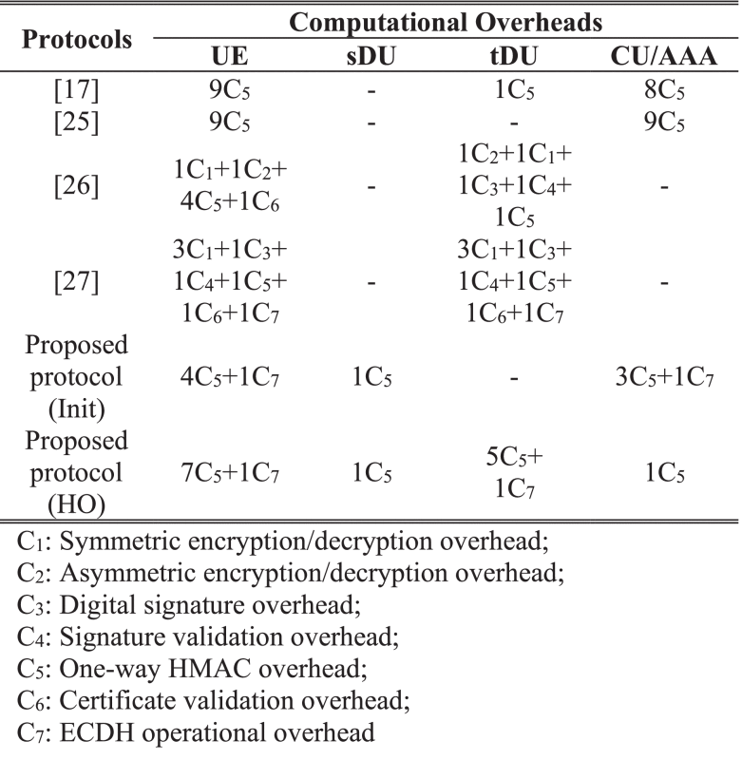
Comparison Analysis
Notes:
分析了我們擬議協議和EAP協議的計算開銷
建議的協議在計算開銷方面優於[26]和[27]，因為它不需要證書（C6）和不對稱加密操作（C2）。 相反，[17]和[25]的計算開銷比擬議協議少。

Slide 32
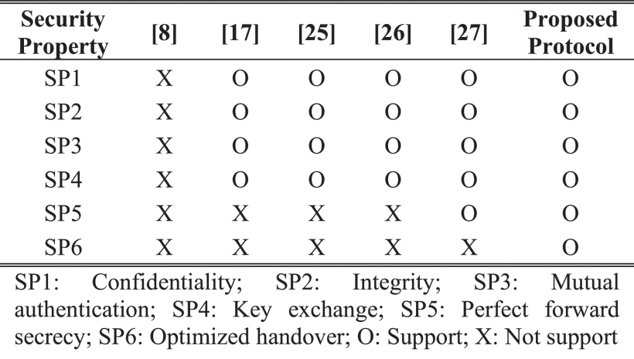
Comparison Analysis
Notes:
這兩種協議都不支援安全屬性，如完美的正向保密和最佳化的移交。
根據表6所示的比較結果，所有四個協議都支援保密性、完整性、相互身份驗證和金鑰交換。 然而，[17]、[25]和[26]未能支援完美的前向保密和最佳化的移交，[27]不支援後者。 總之，只有擬議的協議才能滿足所有安全屬性。

Slide 33
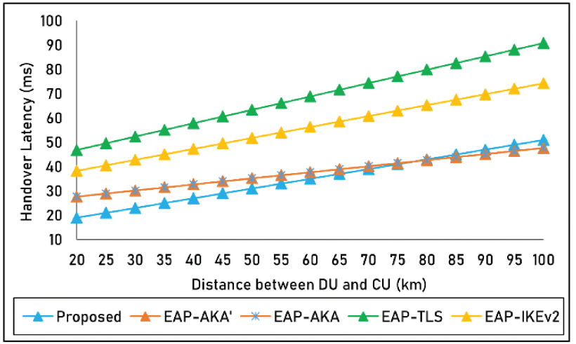
Comparison Analysis
Notes:
顯示了EAP協議的移交通訊成本和我們提議的擴充套件DU內部移交。 如圖所示，EAP協議的成本通常高於我們提議的協議，因為它們執行了相應的完全認證程式。 由於信令開銷較高，TLS協議在EAP協議中產生的通訊成本最高。 我們還可以觀察到，EAP-AKA和EAP-AKA的成本相等，因為它們包含相同數量的訊號訊息序列。 然而，必須注意的是，CU和DU之間的徑向距離很大，因為它影響了我們擬議協議的通訊成本。 顯然，當徑向距離超過80公里時，EAP-AKA和EAP-AKA提供了比擬議協議更好的結果。 這些結果是由於CU和DU之間的訊號訊息數量相對較多。 儘管如此，[28]表明，遠端定位的DU距離CU的徑向距離在20至40公里之間。 在這種範圍內，我們提議的協議產生的通訊成本最小。

Slide 34
Conclusion
The 5G mobile network infrastructure, composing small-cell base stations, will serve as the vital foundation for V2X services. The small-coverage nature of these base stations, along with the functional split architecture of NG-RAN into gNB-CU and multiple gNB-DU, inevitably causes more frequent handover scenarios of UE between the latter, especially to fast-moving devices such as vehicles.
Notes:
由小單元基站組成的5G行動網路基礎設施將成為V2X服務的重要基礎。 這些基站的覆蓋範圍小，以及NG-RAN的功能分割架構，轉化為GNB-CU和多個GNB-DU，不可避免地導致後者之間UE的更頻繁的交接場景，特別是對車輛等快速移動的裝置。

Slide 35
Conclusion
However, the current 5G standard does not support secure channel configuration at the gNB-DU level, making the inter-gNB-DU handover signaling messages exposed to a range of security threats, such as resource depletion, denial of service, association to a false base station, and many more.
Notes:
然而，當前的5G標準不支援GNB-DU級別的安全通道配置，使gNB-DU間移交訊號訊息暴露在一系列安全威脅中，如資源耗盡、拒絕服務、與虛假基站關聯等。

Slide 36
Conclusion
this paper proposes an inter-gNB-DU handover security protocol for vehicular networks, satisfying essential security requirements including confidentiality, integrity, mutual authentication, secure key exchange, and perfect forward secrecy
Notes:
本文提出了一個用於車輛網路的gNB-DU間移交安全協議，滿足了必要的安全要求，包括保密性、完整性、相互身份驗證、安全金鑰交換和完美的前向保密。

Slide 37
Conclusion
In the first phase of the protocol, called the initial phase, the UE and the serving gNB-DU (via gNB-CU) computes mutual authentication and agree on a master key MSK. In the second phase, called the handover phase, UE is securely handed over to a target gNB-DU using the shared MSK and other derived keys.
Notes:
在協議的第一階段，稱為初始階段，UE和服務GNB-DU（透過GNB-CU）計算相互身份驗證，並商定主金鑰MSK。 在第二個階段，稱為移交階段，UE使用共享MSK和其他派生金鑰安全地移交給目標GNB-DU。

Slide 38
Conclusion
Overall, the proposed protocol offers a secure and optimized handover scheme while showing strong security and low overheads compared to the existing protocols. It is worth mentioning that the suggested protocol is mainly efficient for “after-handover-decision” processes.
Notes:
總體而言，與現有協議相比，擬議協議提供了一個安全和最佳化的移交方案，同時顯示出強大的安全性和低開銷。 值得一提的是，建議的協議主要適用於“移交後決策”過程。

Slide 39
Conclusion
However, it is possible to improve this by determining the handover target by predicting the UE’s movement. This way, it is possible to reduce the wasted resources for the handover.
Notes:
然而，透過預測UE的移動來確定移交目標，可以改善這一點。 這樣，就有可能減少移交的浪費資源。

